Slide 1
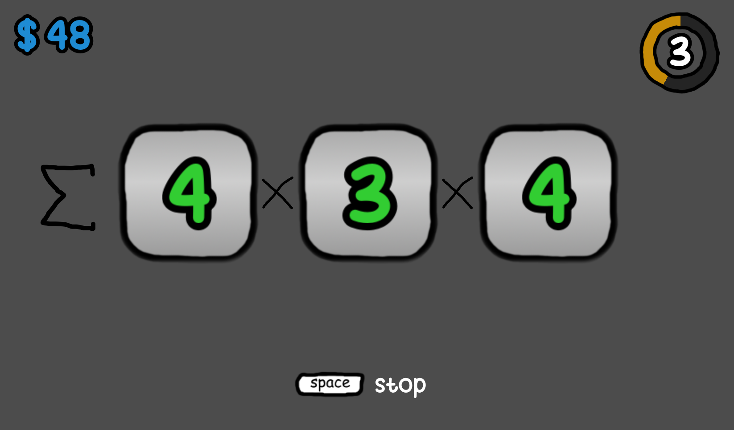
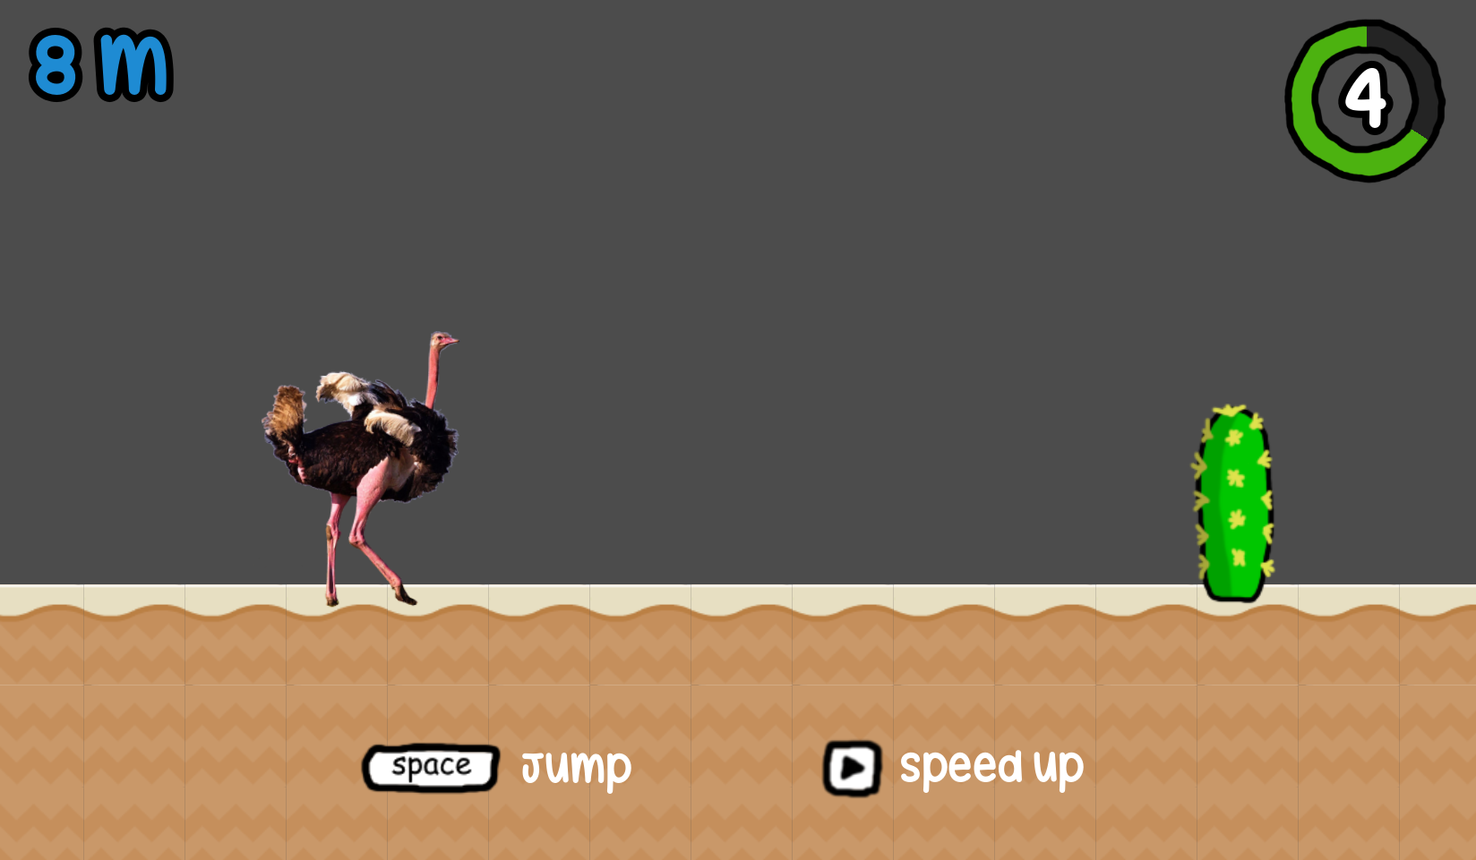
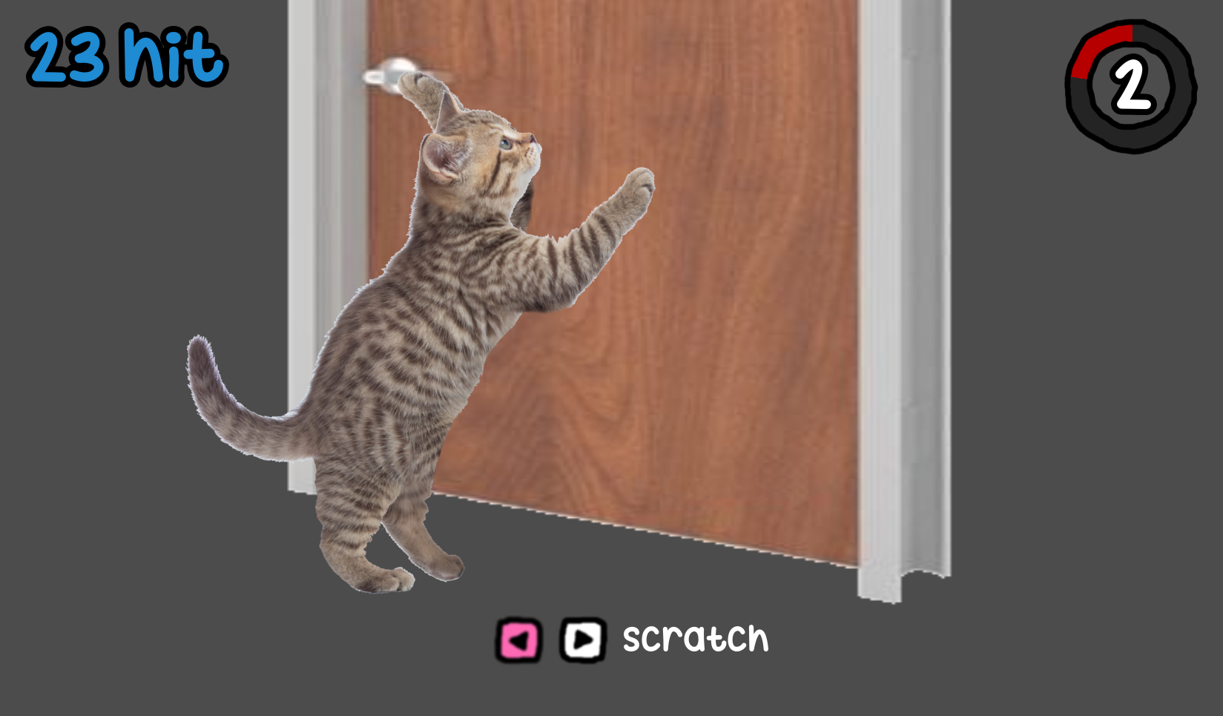
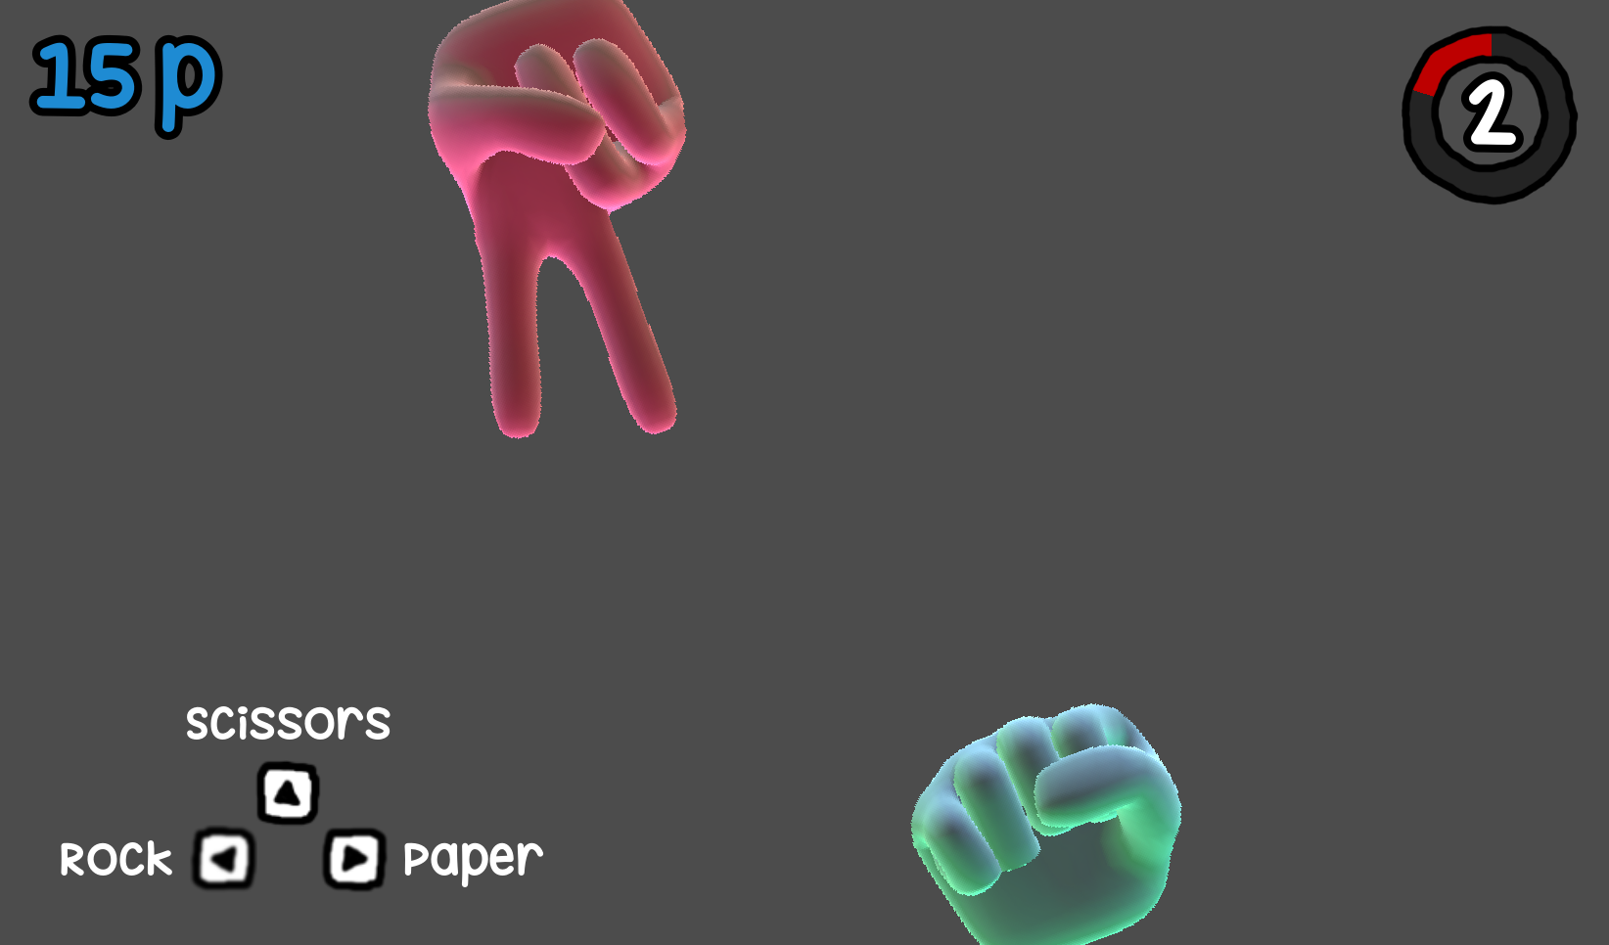
MSG5
Let’s play
minigames
…together!

Slide 2
msg5.haje.org
Play right now!

Slide 3
What is MSG5
MSG5 = Mini Speed Game 5
스피디한 미니 게임
5초 플레이, 5초 휴식
… 어떻게 재밌게 만들지?

Slide 4
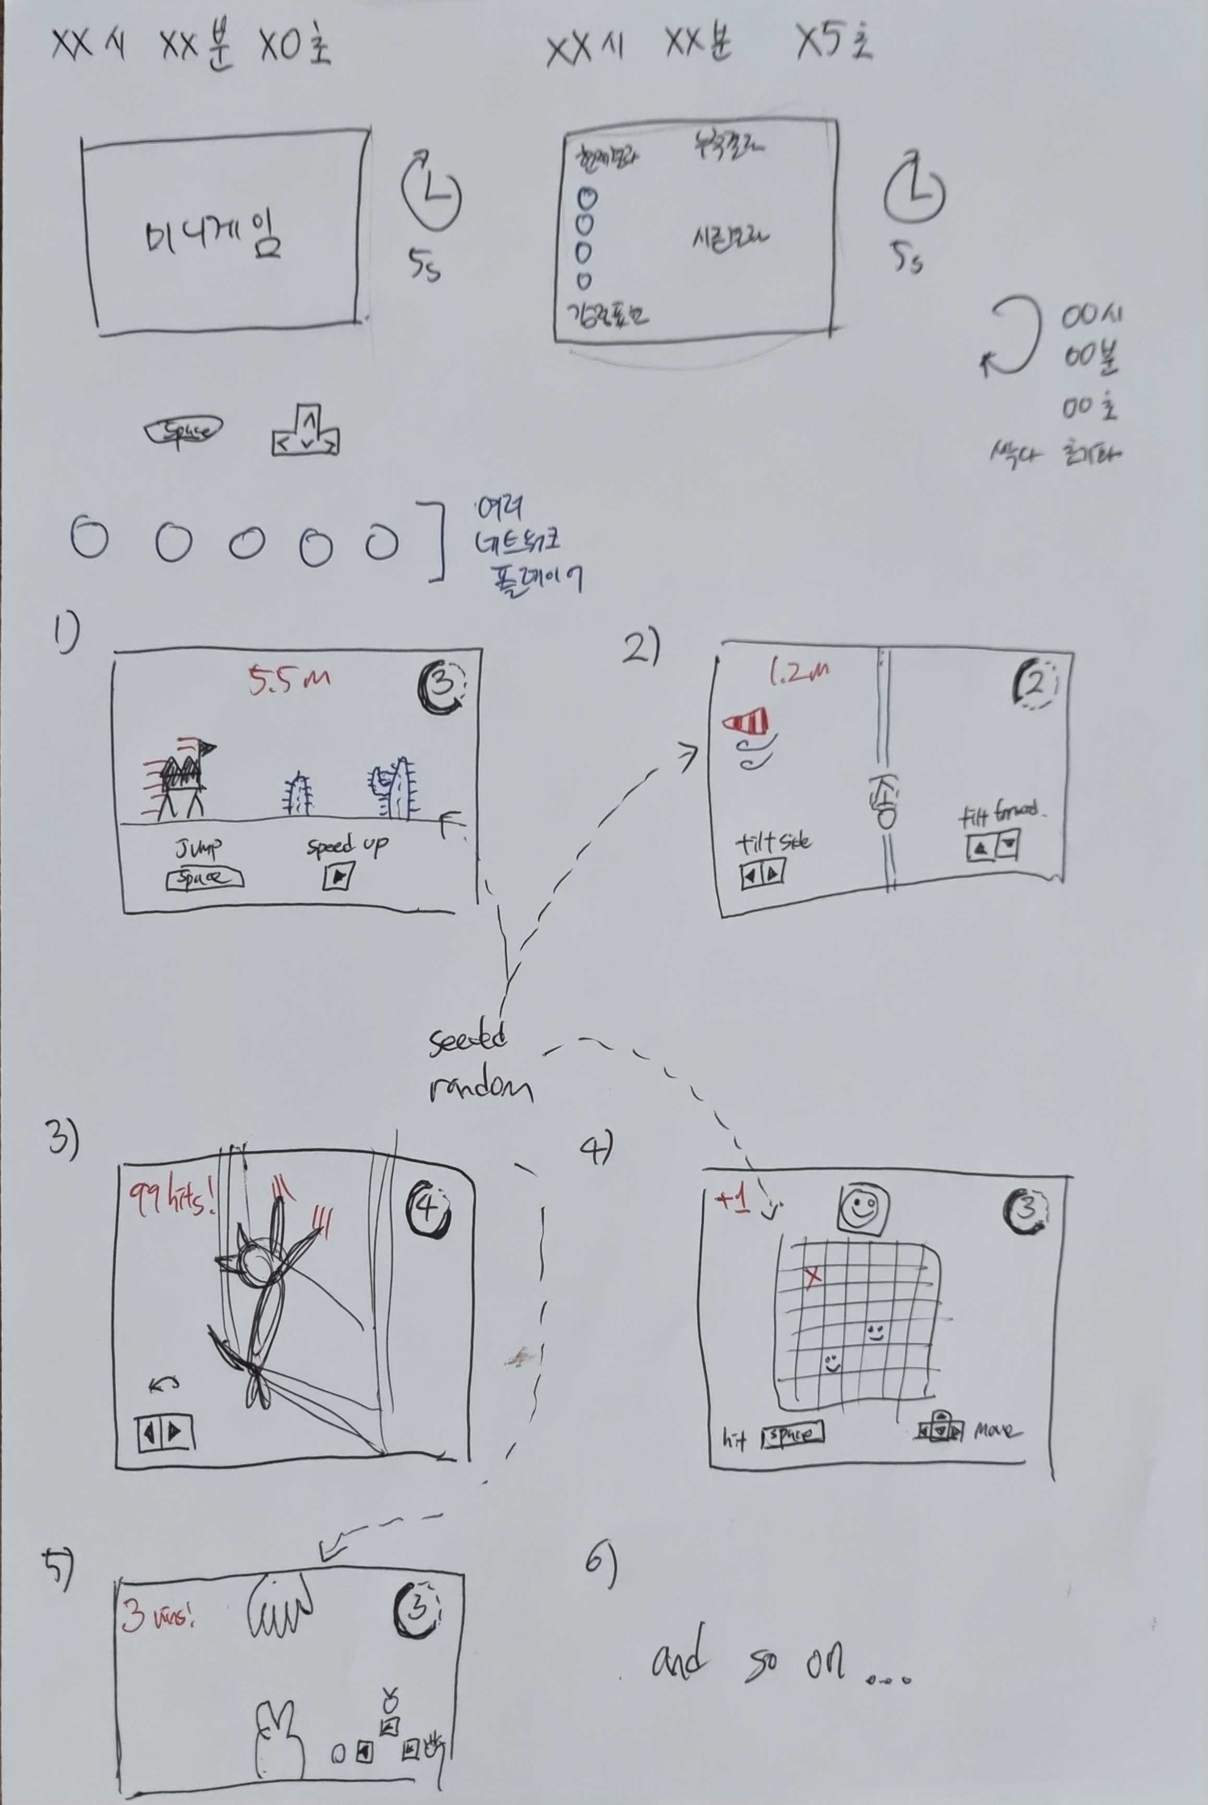
Competitive Minigame Collection
여러 플레이어가 경쟁하는 미니게임
Casual & Social
Fun to play
Easy to share
← 아이디어 피칭 당시 문서

Slide 5
Game design – Core
5초 플레이
5초 휴식
간단한 조작법
(방향키 + Space)
현재 랭킹
직관적인 게임플레이
누적 랭킹
(일일 초기화)
네트워크로 다같이 경쟁
감정 표현

Slide 6
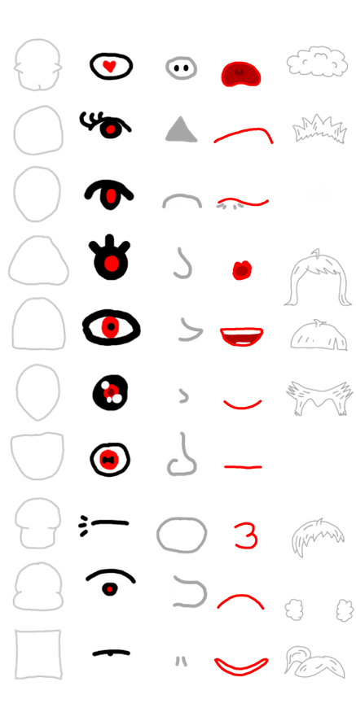
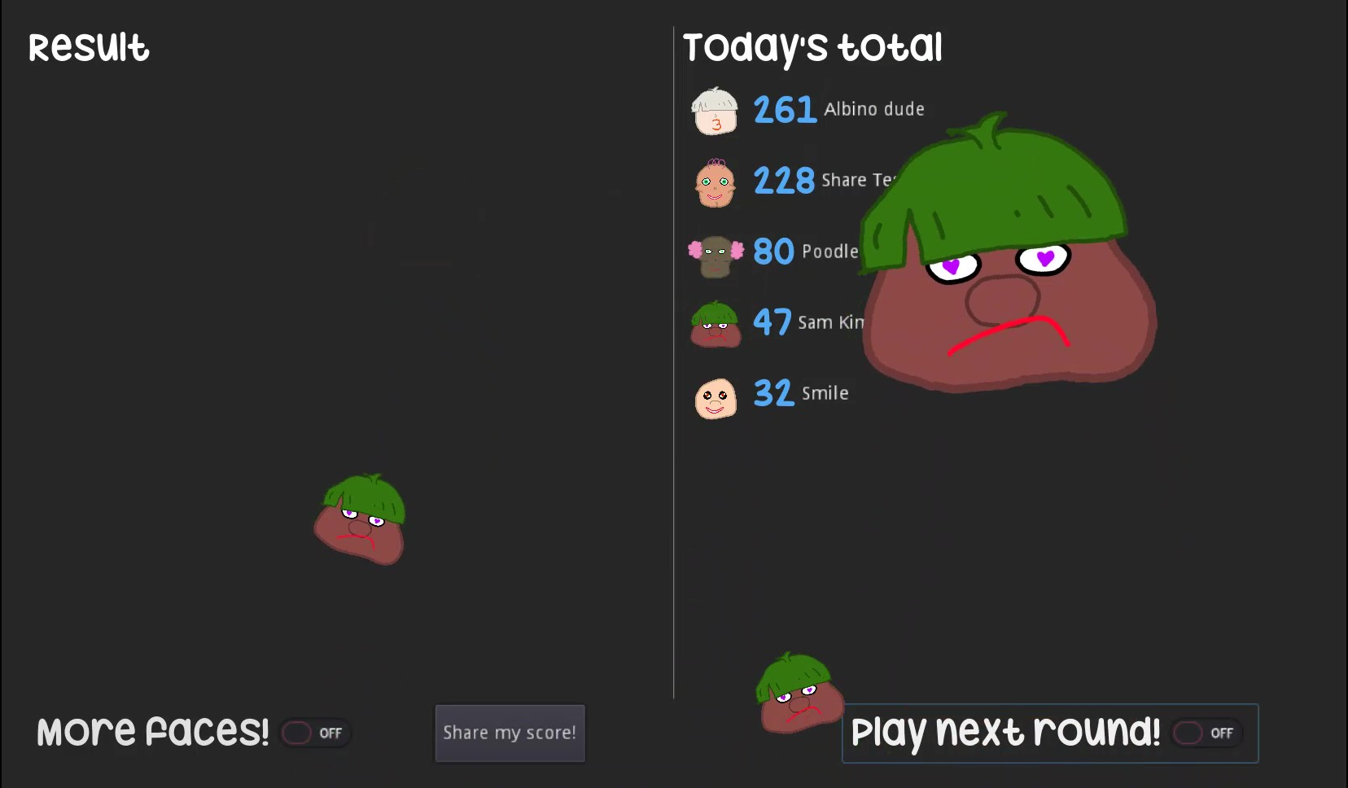
Game design – Fun little things
Randomized avatar generation
(Head + Hair + Eye + Nose + Mouth)
Emote

Slide 7
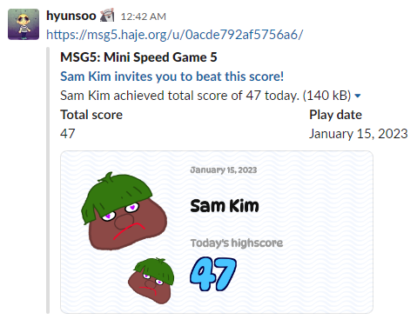
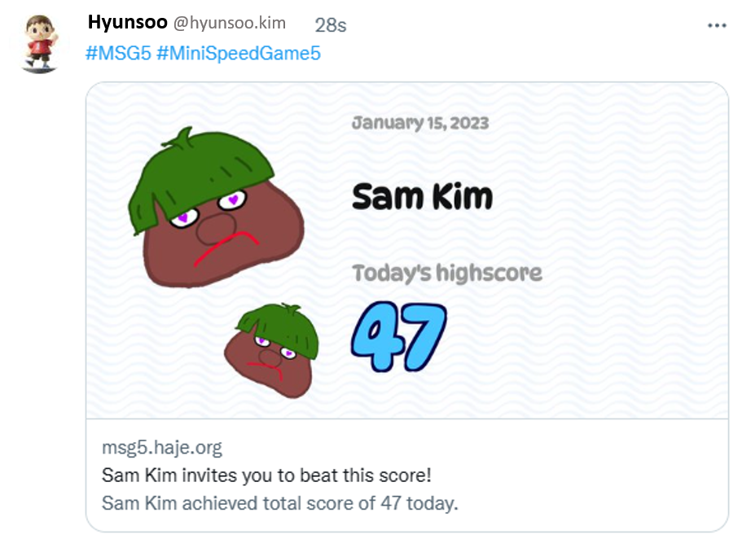
Game design – Social features
Sharing high scores

Slide 8
Technical details
Client – Godot Engine (HTML)
Backend
Game server – Websockets on Python
Share server – Flask on Python

Slide 9
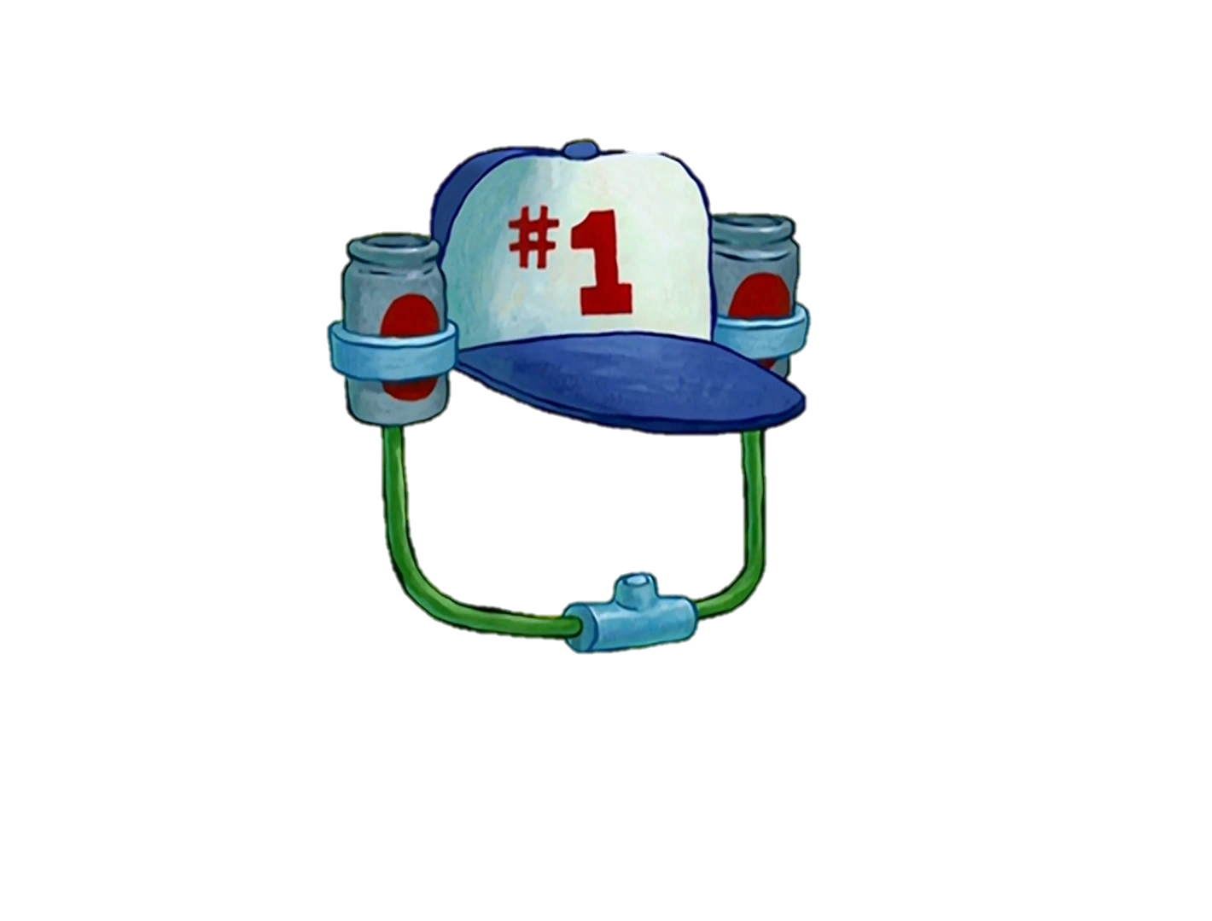
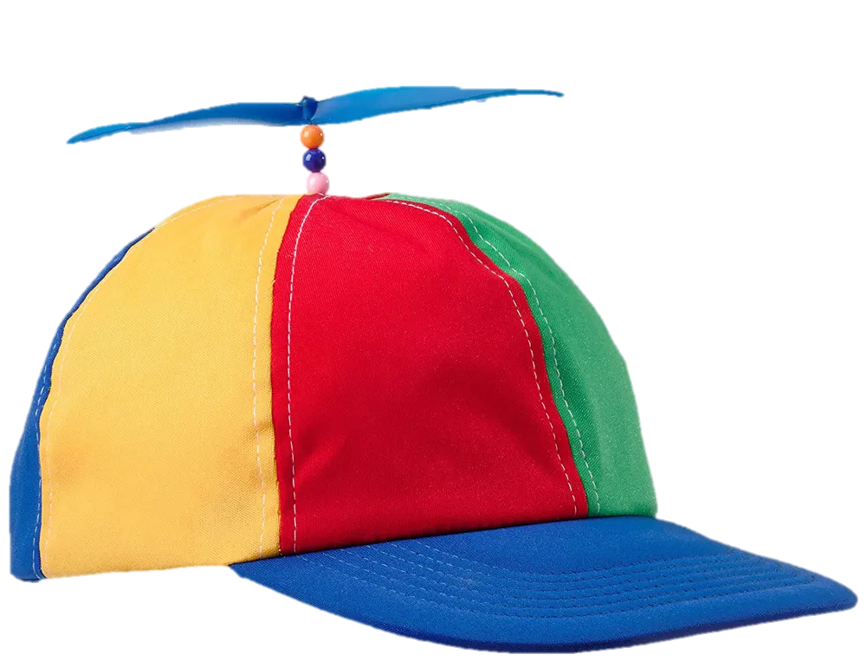
Future plans
Web integration
Persistent account
Collectibles
Achievements
…

Slide 10
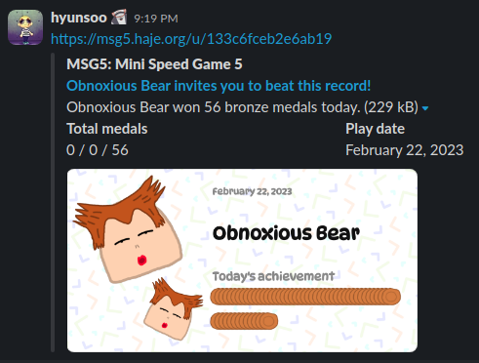
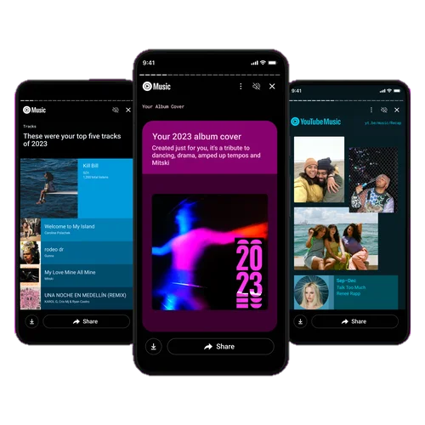
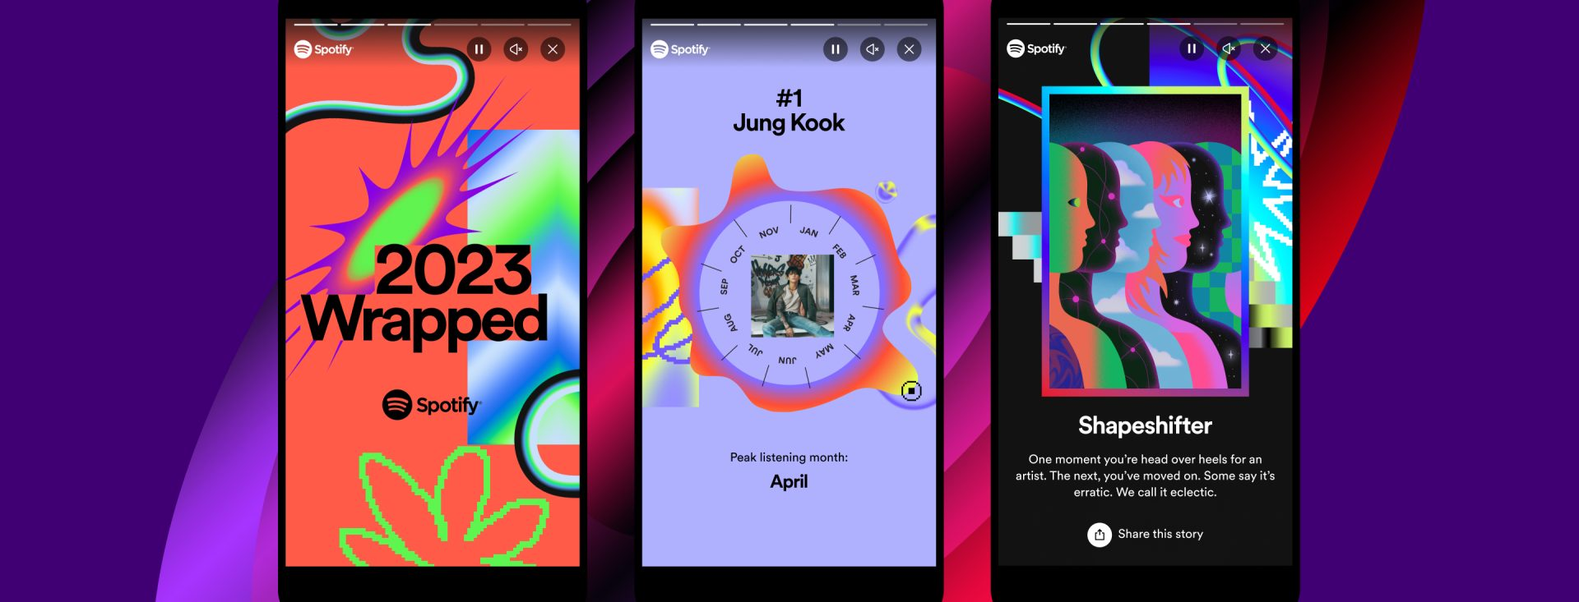
Future plans
Improved social/share features
Personalized generated content
Examples

Slide 11
Future plans
Small things…
More minigames / big games (Currently 7 / 1)
Bot players
Better UI

Slide 12
msg5.haje.org
Play right now!

